Slide 1

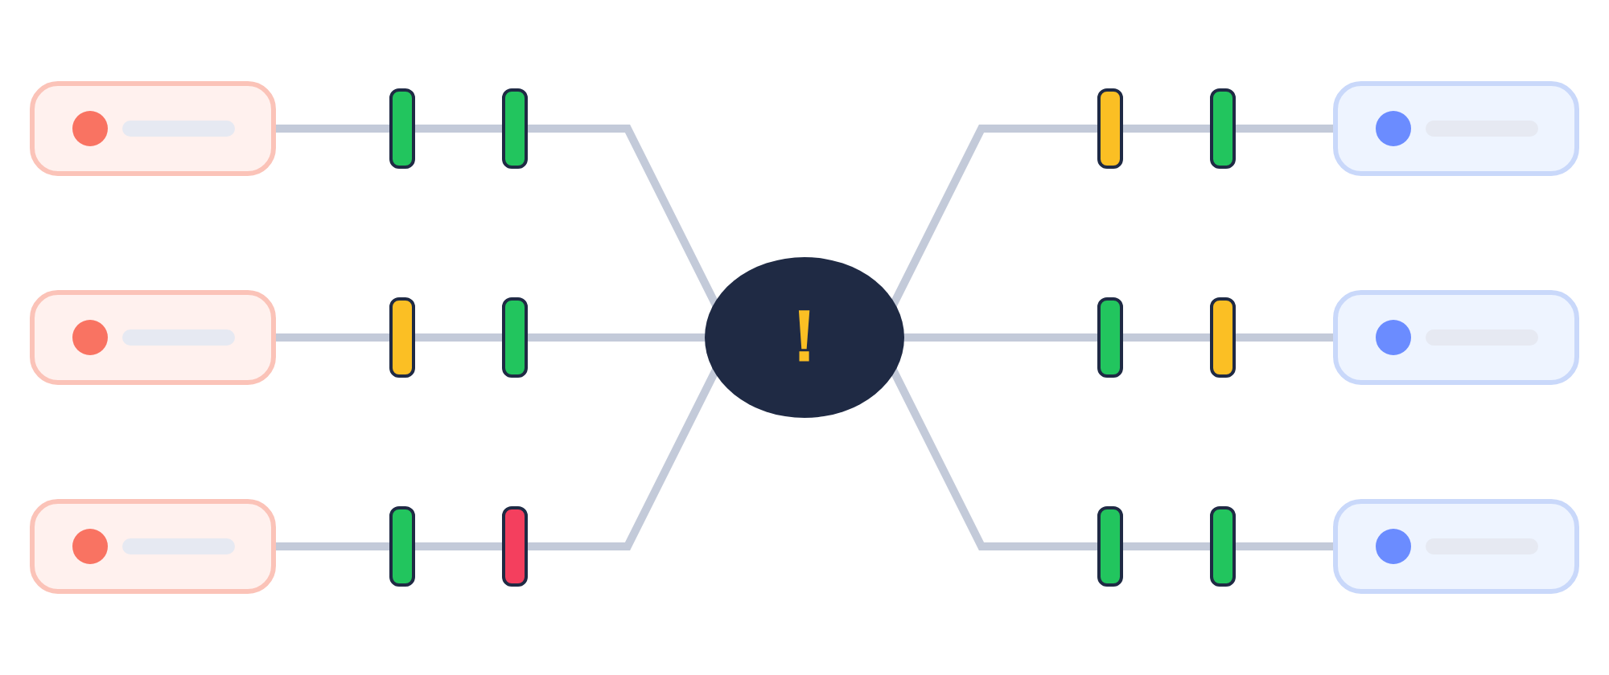
SpaceRisk
Tous vos risques, du terrain jusqu'au conseil d'administration.
Une gestion des risques ISO 31000 conviviale, avec bowties, barrières et un rythme mensuel.

Slide 2
Les registres des risques meurent dans des tableurs
Mis à jour une fois par an, lus par personne
Les mesures de maîtrise sont listées, jamais testées
La direction voit des chiffres, pas des barrières
Projets et équipes tiennent chacun leur propre liste

Slide 3
SpaceRisk en une phrase
Les équipes font vivre leurs risques et leurs barrières chaque mois — et la direction voit l'ensemble sous forme de bowties, de cartes des risques et de montants financiers.

Slide 4
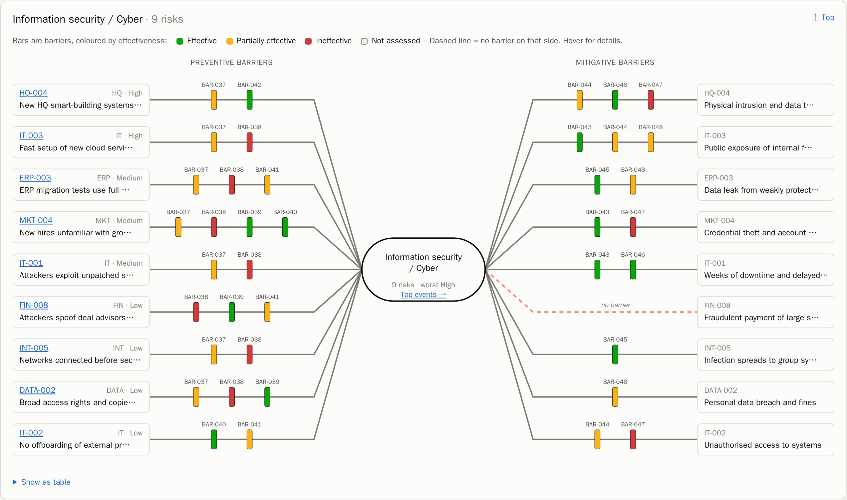
Le bowtie : un risque sur une page
Menaces → barrières préventives → événement dangereux → barrières de protection → conséquences
Barrières colorées selon leur efficacité
Failles signalées par des lignes rouges en pointillés

Slide 5
De l'équipe au CEO
Membre de l'équipe
Responsable d'équipe
CEO / CISO
Saisit les nouveaux risques et revoit les risques existants.
Contrôle les barrières de l'équipe et valide le rapport mensuel.
Reçoit la synthèse de direction, la carte des risques et la vision financière — en PDF ou PowerPoint.
Chaque mois, les propriétaires de barrières confirment que leurs mesures fonctionnent toujours — ou les signalent avant qu'elles ne cèdent.

Slide 6
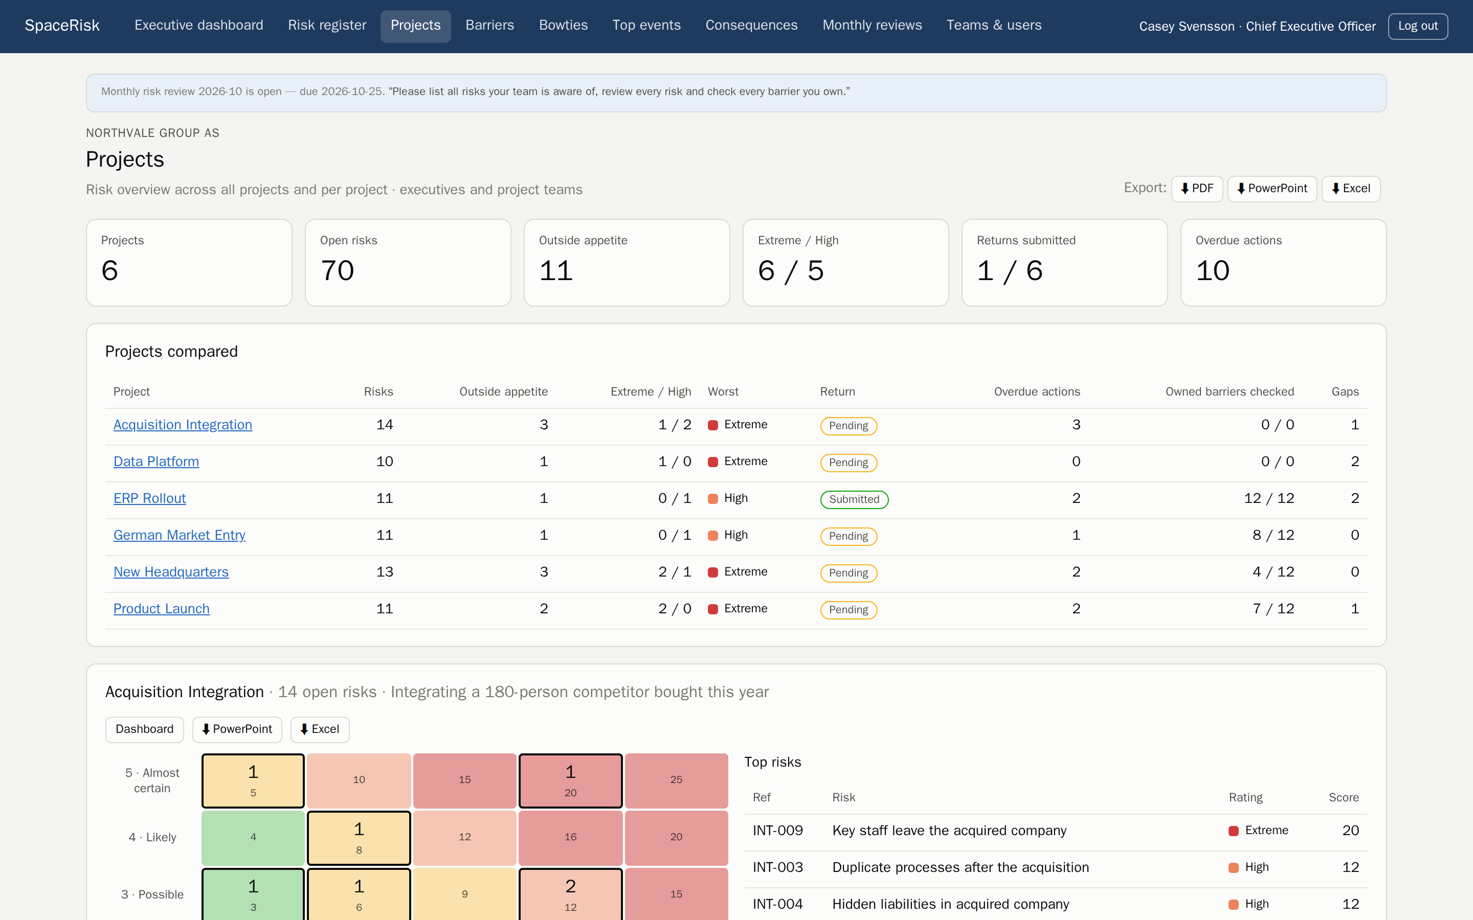
De l'équipe projet au chef de projet
• Chaque projet est une équipe avec ses propres risques
• Les chefs de projet soumettent le rapport mensuel
• Tous les projets côte à côte, exportables

Slide 7
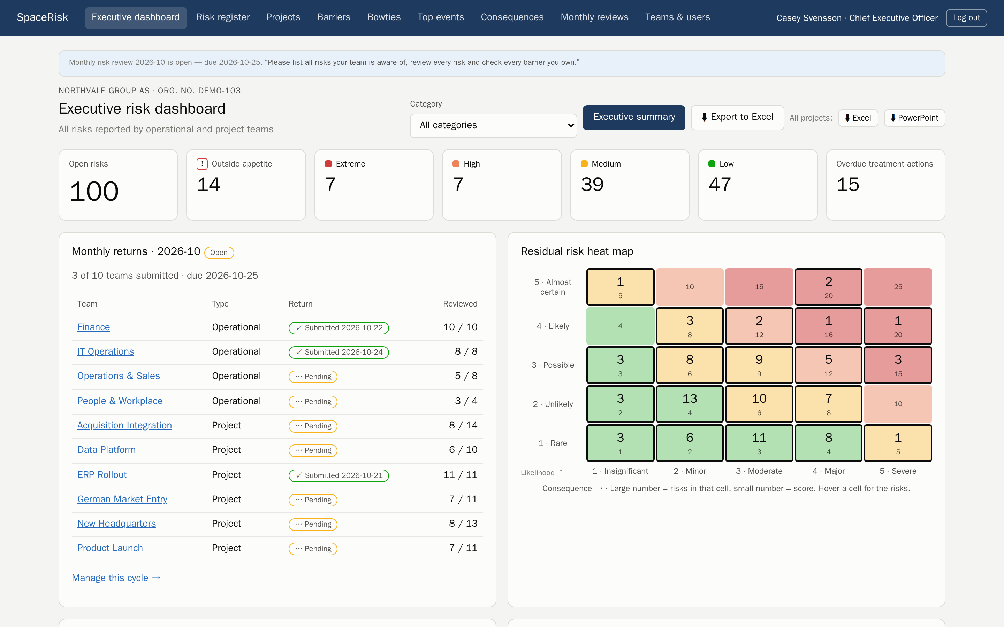
Un rythme mensuel qui s'installe
• Chaque risque revu, chaque barrière contrôlée
• Le rapport ne peut être soumis qu'une fois le travail terminé
• Les tendances montrent si le risque augmente ou diminue

Slide 8
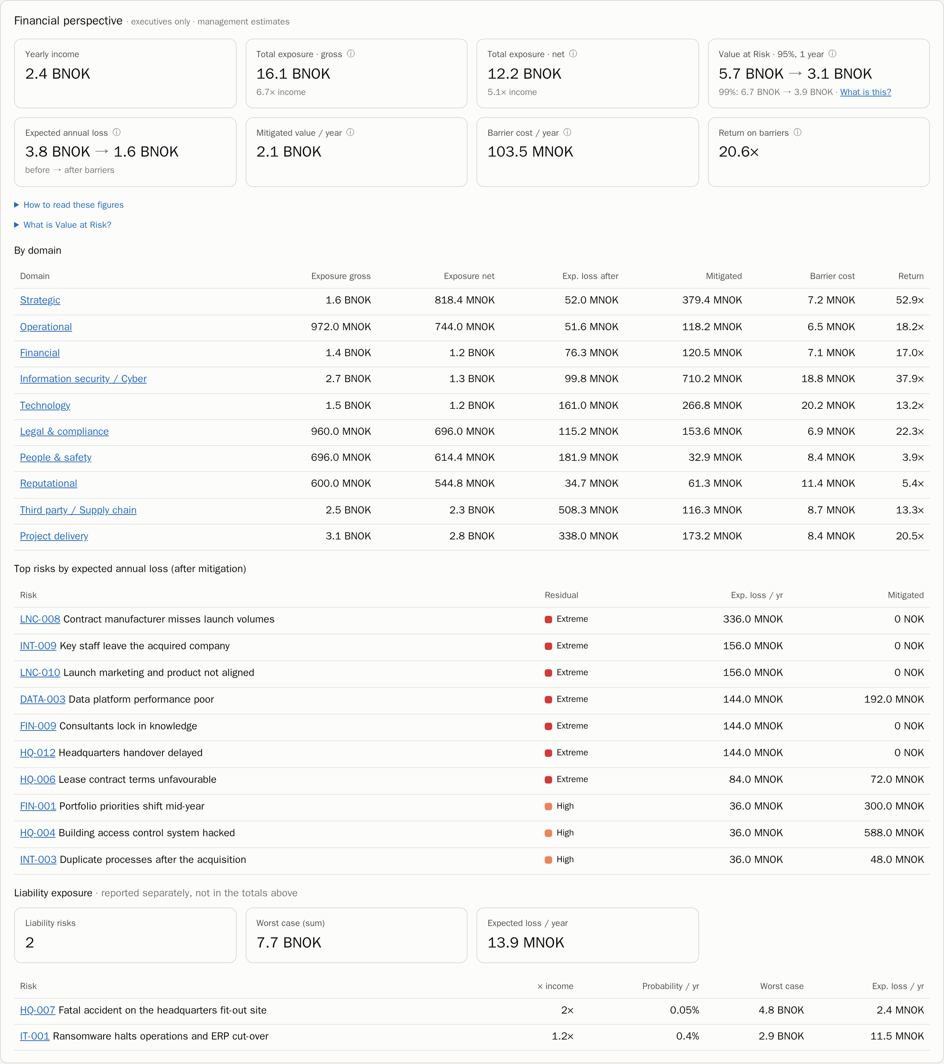
Le risque chiffré
• Exposition totale, Value at Risk (VaR) et perte annuelle attendue
• Avant et après barrières
• Le rendement de chaque couronne investie dans les mesures de maîtrise

Slide 9
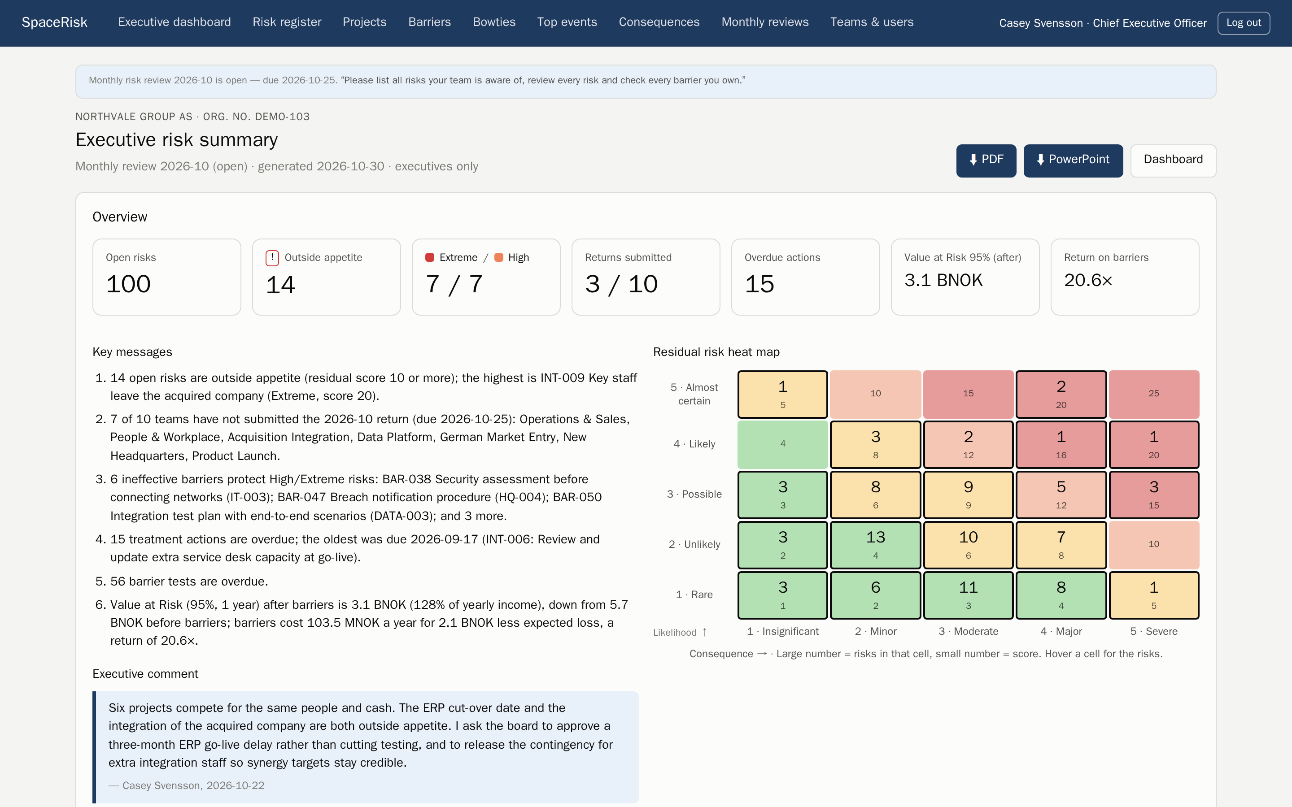
Prêt pour le conseil d'administration
• Synthèse de direction avec messages clés et votre commentaire
• PDF, PowerPoint et Excel pour chaque page, équipe et projet

Slide 10
Conçu pour votre secteur
92 entreprises de démonstration réalistes
Des hôpitaux et compagnies aériennes aux plateformes pétrolières et hedge funds
Chargez-en une en un clic sur une nouvelle installation

Slide 11
Nous contacter
Nous hébergeons SpaceRisk pour vous — ou vous l'hébergez vous-même
Exportez vos données dans de nombreux formats : PDF, PowerPoint, Excel et sauvegardes complètes de la base de données
Vos données vous appartiennent
thomas.frivold@frivolddigital.com

